Slide 1



UNIVERSITAS
BENGKULU
SIDANG SKRIPSI
STUDI KOMPARASI KINERJA MODEL TRANSFER LEARNING DENSENET201, RESNET50, DAN VGG16 PADA CITRA SATELIT LANDSAT-8 UNTUK KLASIFIKASI HUTAN
Muhamad Rifqi Afriansyah
G1A021023
Dosen Pembimbing :
Ir. Arie Vatresia, S.T., M.T.I., Ph.D.
Ir. Kurnia Anggriani, S.T., M.T., Ph.D.
Dosen Penguji :
Ir. Nurul Renaningtias, S.T., M.Kom.
Ir. Tiara Eka Eka Putri, S.T., M.Kom.

Slide 2

PENDAHULUAN

Slide 3
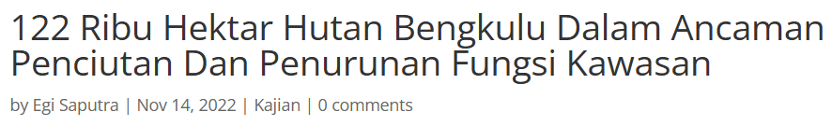
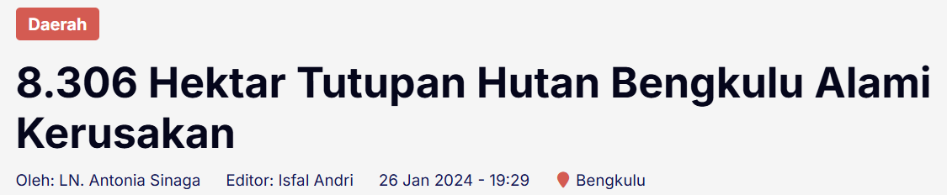
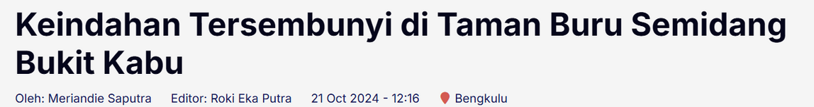
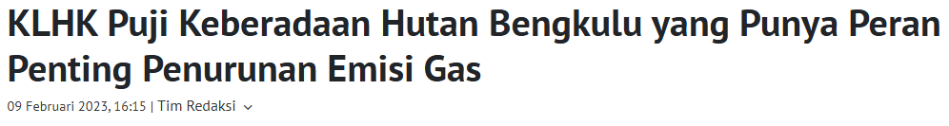
LATAR BELAKANG
Hutan Indonesia berperan penting secara nasional maupun global sebagai pusat keanekaragaman hayati dan penyerap karbon untuk mitigasi perubahan iklim. Namun, ekosistem ini rentan terhadap deforestasi akibat pengelolaan lahan yang tidak bijaksana. Menurut KLHK (2020), deforestasi adalah alih fungsi kawasan hutan menjadi non-hutan seperti permukiman, pertanian, atau perkebunan. Di Provinsi Bengkulu, yang memiliki hutan seluas 922.291,16 hektare (BPS, 2023), letak geografis di sekitar khatulistiwa dengan iklim tropis menjadikannya wilayah dengan keanekaragaman hayati yang tinggi.
Hutan Buru Semidang Bukit Kabu (SBK), kawasan konservasi di Bengkulu yang menjadi habitat penting bagi satwa langka termasuk harimau Sumatra yang menghadapi ancaman serius. Meskipun statusnya dilindungi, kawasan ini mengalami deforestasi akibat aktivitas manusia, terutama perkebunan ilegal. Praktik ini tidak hanya mengurangi tutupan hutan tetapi juga memicu timbulnya permukiman di dalam area konservasi, yang berdampak negatif pada kelestarian ekosistemnya.
Dengan adanya berbagai masalah yang ditimbulkan oleh deforestasi, sangat penting untuk melakukan upaya identifikasi dan pemetaan perubahan luas hutan secara akurat. Oleh karena itu, klasifikasi hutan dan non-hutan menjadi tugas yang krusial dan menantang dalam bidang pengamatan bumi.

Slide 4
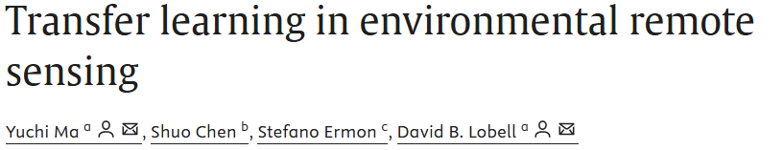
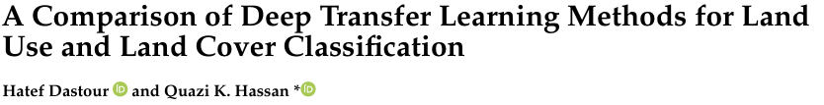
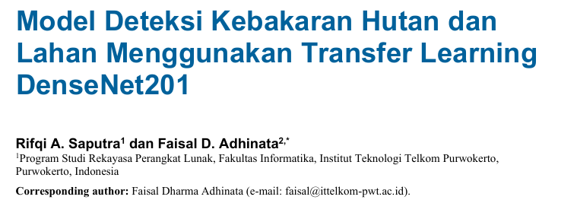
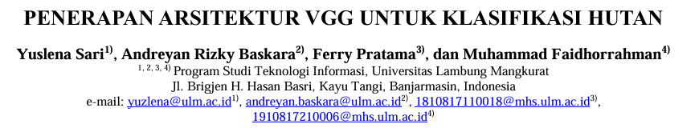
LATAR BELAKANG
Untuk mengatasi tantangan dalam klasifikasi lahan, kombinasi deep learning dan penginderaan jauh menawarkan keunggulan signifikan. Dengan memanfaatkan citra dari satelit Landsat 8, metode deep learning dapat mengolah data skala besar untuk membedakan area hutan dan non-hutan. Hasilnya adalah proses pemantauan yang tidak hanya lebih cepat dalam pengumpulan data tetapi juga mampu mencakup area yang jauh lebih luas.
Penggunaan metode Transfer learning terbukti efektif untuk analisis citra penginderaan jauh, terutama dalam klasifikasi tutupan lahan dengan menggunakan model pre-trained
Penelitian menunjukkan ResNet50 mencapai akurasi 97,51%, DenseNet201 mencapai 99%, dan VGG16 83,33% dalam berbagai analisia citra. Masing-masing model memiliki keunggulan: ResNet50 mengatasi vanishing gradients, DenseNet201 unggul dalam konektivitas padat, dan VGG16 efektif dengan struktur sederhana.
Penelitian ini akan membandingkan tiga arsitektur yang telah terbukti efektif dalam analisis citra, yaitu DenseNet201, ResNet50, dan VGG16. Urgensi membandingkan ketiga model ini untuk mengidentifikasi arsitektur yang paling optimal untuk klasifikasi hutan dan non-hutan pada citra Landsat-8.

Slide 5
RUMUSAN MASALAH
Bagaimana komparasi performa DenseNet201, ResNet50, dan VGG16 dalam melakukan proses klasifikasi tutupan lahan hutan dan bukan hutan berdasarkan data citra penginderaan jauh?
1
Bagaimana kinerja algoritma DenseNet201, ResNet50, dan VGG16 dalam mengklasifikasi tutupan lahan hutan dan bukan hutan ?
2
Bagaimana perubahan luas hutan pada Taman Buru Semidang Bukit Kabu berdasarkan hasil klasifikasi menggunakan model DenseNet201, ResNet50, dan VGG16 dari data citra penginderaan jauh?
3

Slide 6
BATASAN MASALAH
Dataset yang digunakan merupakan citra gambar Provinsi Bengkulu dengan format landsat-8.
Model yang digunakan yaitu DenseNet201, ResNet50, dan VGG16
1
4
2
Hasil model klasifikasi akan di uji menggunakan data penelitian terdahulu yaitu daerah Taman Buru Semidang Bukit Kabu, Kabupaten Seluma
5
Model yang dihasilkan tidak diimplementasikan ke tahap deployment.
Evaluasi kinerja model dilakukan menggunakan metrik akurasi, presisi, recall, dan F1-score serta menggunakan confusion matrix untuk melihat keakuratan model dalam mendeteksi hutan dan bukan hutan.
Klasifikasi kelas yang dilakukan yaitu hutan dan bukan hutan
6
3

Slide 7
TUJUAN PENELITIAN
Menganalisis dan membandingkan performa model DenseNet201, ResNet50, dan VGG16 dalam proses klasifikasi tutupan lahan hutan dan non-hutan di Taman Buru Semidang Bukit Kabu, Kabupaten Seluma menggunakan data citra penginderaan jauh
1
Mengevaluasi kinerja algoritma DenseNet201, ResNet50, dan VGG16 dalam menganalisis klasifikasi tutupan lahan hutan dan bukan hutan.
2
Mengetahui perubahan luas hutan pada Taman Buru Semidang Bukit Kabu berdasarkan hasil klasifikasi menggunakan model DenseNet201, ResNet50, dan VGG16 dari data citra penginderaan jauh.
3

Slide 8
MANFAAT PENELITIAN
Menambah wawasan tentang penggunaan DenseNet201, ResNet50, dan VGG16 dalam klasifikasi tutupan lahan, khususnya dalam konteks citra penginderaan jauh.
1
Sebagai tambahan literatur terkait perbandingan metode klasifikasi citra pada remote sensing.
2
Memberikan informasi hasil klasifikasi tutupan lahan hutan dan bukan hutan dengan melakukan komparasi model DenseNet201, ResNet50, dan VGG16 serta menentukan model yang paling baik dalam klasifikasi tersebut.
3

Slide 9
METODE PENELITIAN

Slide 10
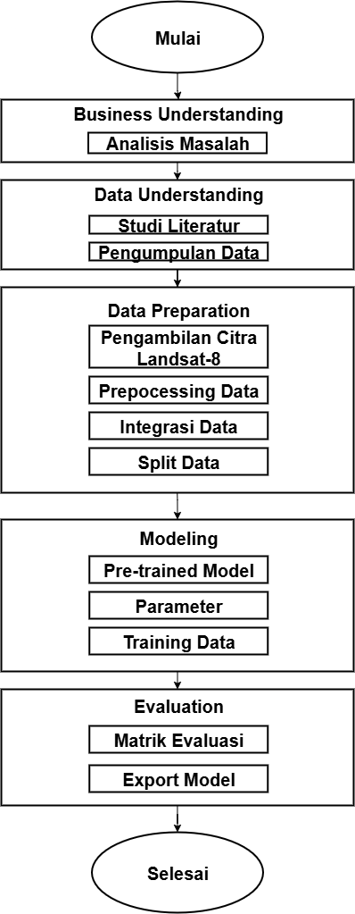
METODE PENELITIAN
Metodologi yang diterapkan dalam penelitian ini adalah Cross-Industry Standard Process for Data Mining (CRISP DM)

Slide 11
HASIL DAN PEMBAHASAN

Slide 12
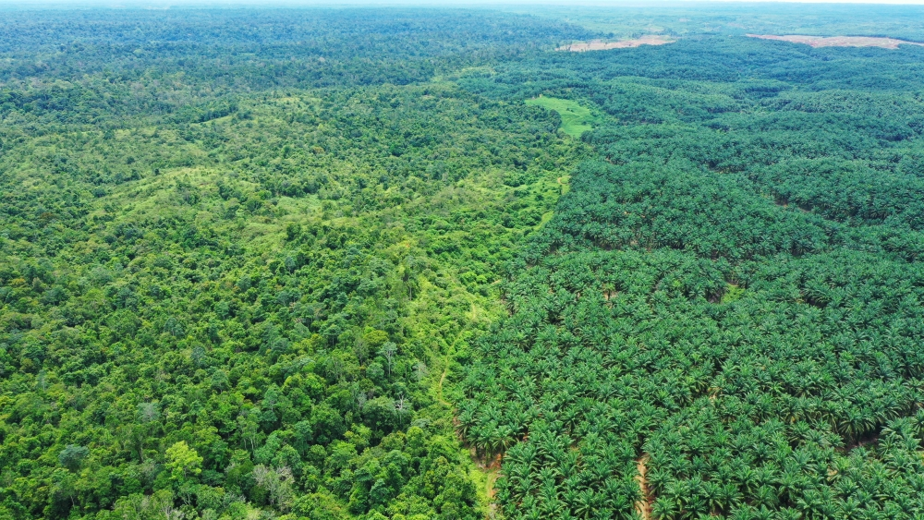
BUSINESS UNDERSTANDING
Klasifikasi tutupan lahan, khususnya membedakan hutan dan non-hutan, menjadi krusial dalam upaya konservasi. Dengan bantuan teknologi citra satelit dan metode transfer learning, proses klasifikasi dapat dilakukan secara efisien. Penelitian ini membandingkan kinerja tiga model deep learning—DenseNet201, ResNet50, dan VGG16—untuk menentukan model terbaik dalam klasifikasi citra Landsat-8.

Slide 13
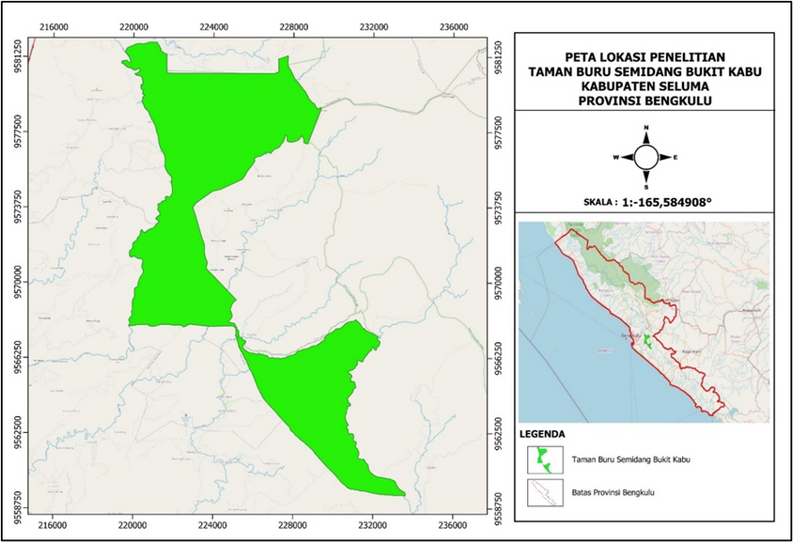
DATA UNDERSTANDING
1
Analisis Kebutuhan Data
No | Kelas | Jumlah
1 | Hutan | 500
2 | Non-Hutan | 500
Dataset yang digunakan terdiri dari 1000 data, terbagi dalam 2 kelas yaitu hutan dan non-hutan, dengan masing-masing kelas berisi 500 data untuk mendukung proses pelatihan dan pengujian model secara seimbang.
2
Pengumpulan Data
Data citra satelit Landsat 8 OLI/TIRS diunduh melalui platform Google Earth Engine, dengan area penelitian mencakup wilayah Provinsi Bengkulu tahun 2020 dan diuji menggunakan data penelitian sebelumnya dari wilayah Taman Buru Semidang Bukit Kabu, Kabupaten Seluma.

Slide 14
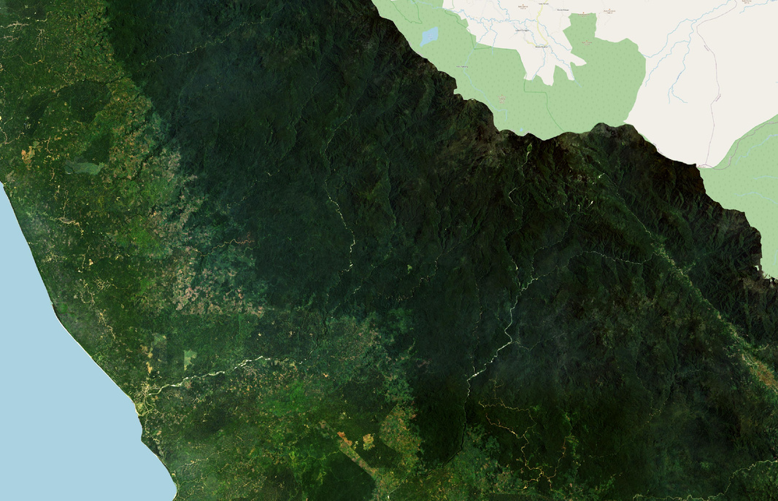
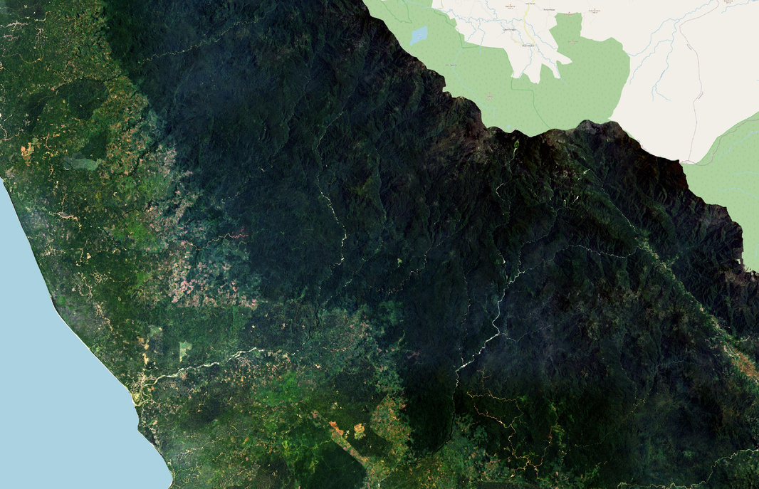
Koreksi Radiometrik
DATA PREPARATION
1
KOREKSI RADIOMETRIK
Koreksi radiometrik digunakan untuk memperbaiki nilai piksel citra dari gangguan atau distorsi radiometrik yang terjadi selama akuisisi data. Distorsi ini dapat disebabkan oleh berbagai faktor, seperti atmosfer, sudut pencahayaan matahari, sensor, dan kondisi permukaan bumi saat perekaman citra
Tanpa Radiometrik

Slide 15
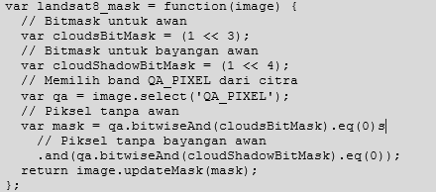
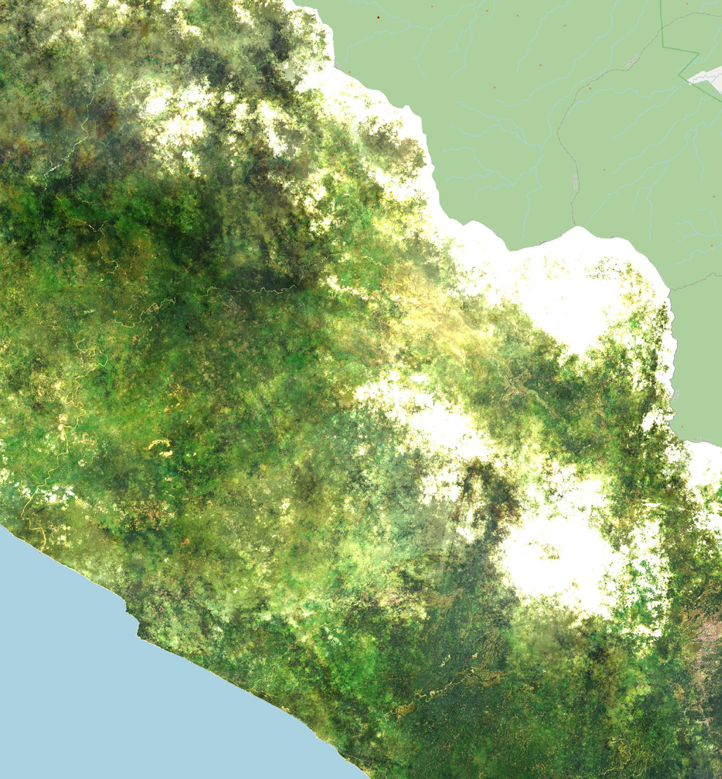
Cloud Masking
DATA PREPARATION
2
CLOUD MASKING
Cloud masking digunakan untuk menghilangkan area yang tertutup awan dan bayangannya. Dengan menghapus area yang tertutup awan, hasil analisis citra menjadi lebih baik dan dapat digunanakan.
Tanpa Cloud Masking

Slide 16
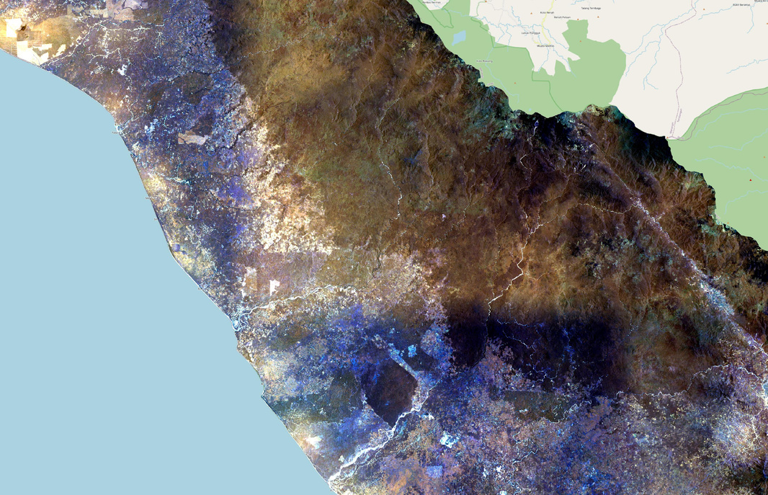
Kombinasi Band (4-3-2)
DATA PREPARATION
3
KOMBINASI BAND
Penggabungan kombinasi band digunakan untuk menampilkan dan menganalisis berbagai objek atau fenomena di permukaan bumi. Tiga band dipilih yaitu band 4 (SR_B4) yang mewakili warna merah (Red), band 3 (SR_B3) untuk warna hijau (Green), dan band 2 (SR_B2) untuk warna biru (Blue). Kombinasi ketiga band ini menghasilkan citra dengan tampilan yang menyerupai pengamatan visual manusia terhadap permukaan bumi
Tanpa Kombinasi Band

Slide 17
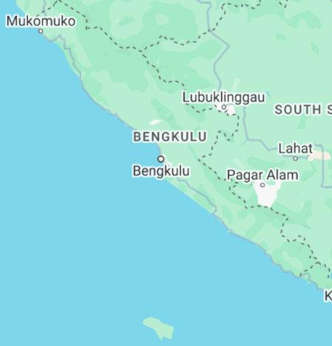
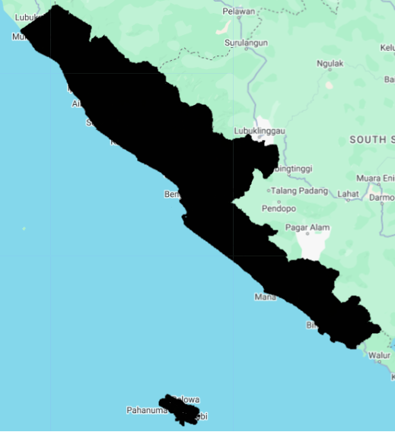
DATA PREPARATION
4
AREA OF INTEREST
Penentuan Area of Interest (AOI) dalam penelitian ini difokuskan pada wilayah Provinsi Bengkulu. AOI ditentukan dengan menggunakan shapefile batas administratif Provinsi Bengkulu, yang kemudian digunakan untuk memotong (clipping) citra satelit agar hanya mencakup wilayah tersebut. Dengan proses ini, citra satelit terbatas pada area Provinsi Bengkulu.
Tanpa Area Of Interest
Area Of Interest

Slide 18
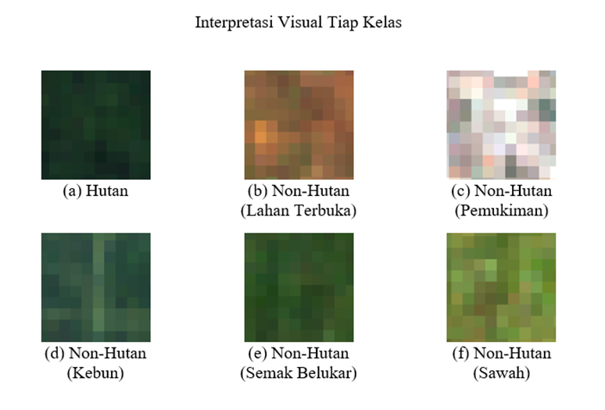
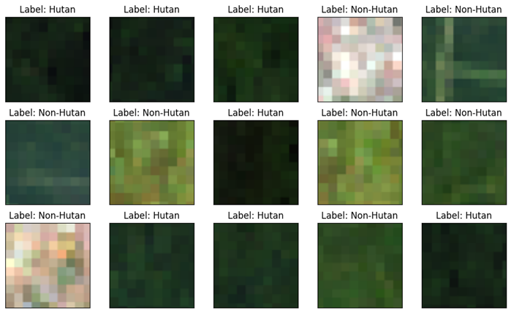
DATA PREPARATION
5
SAMPLING
Dilakukan interpretasi visual terhadap data untuk membedakan antara kelas hutan dan non-hutan. Dataset dalam penelitian ini dibagi menjadi tiga bagian, yaitu 70% untuk data training, 20% untuk data validasi, dan 10% untuk data pengujian (testing). Citra-citra yang divisualisasikan telah mengalami proses perubahan ukuran dari resolusi awal 300x300 piksel menjadi 75x75 piksel. Ukuran citra diperkecil menjadi 75x75 untuk menghindari masalah out of memory pada Google Colab yang memiliki batas RAM 12GB. Resolusi ini memungkinkan proses training lebih cepat dan efisien tanpa mengorbankan kinerja model. Ukuran lebih kecil, seperti 50x50 atau 32x32, dapat menurunkan performa model karena kehilangan detail penting pada citra.

Slide 19
MODELING
Hyperparameter
Hyperparameter | DenseNet201 | ResNet50 | VGG16
Batch Size | 64 | 64 | 64
Optimizer | Adam | Adam | Adam
Loss | Categorical crossentropy | Categorical crossentropy | Categorical crossentropy
Learning rate | 0.0001 | 0.0001 | 0.0001
Epoch | 50 | 50 | 50

Slide 20
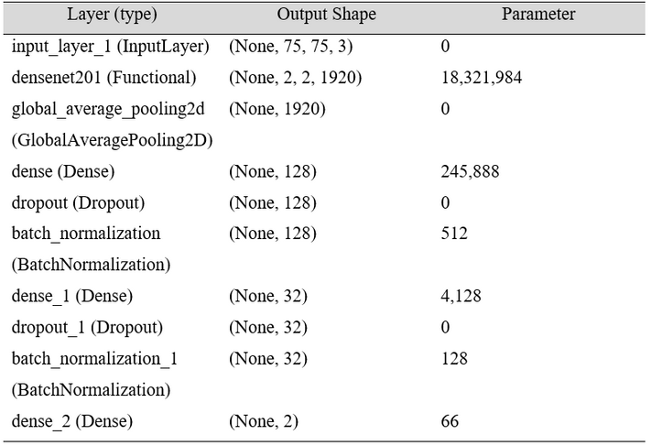
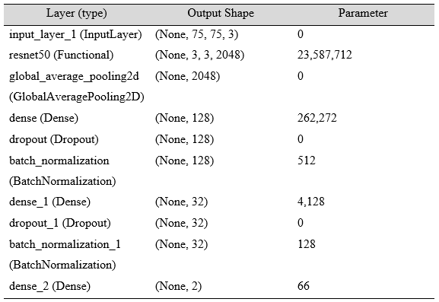
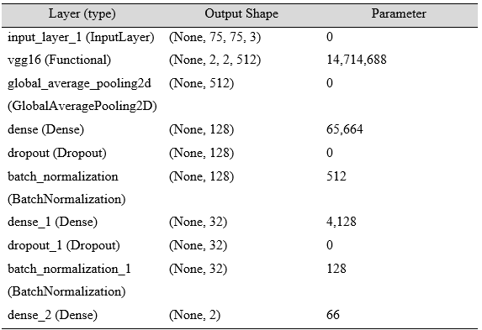
MODELING
Arsitektur Model
DenseNet201
ResNet50
VGG16
Dalam arsitektur ini, tiga model digunakan untuk feature extraction: DenseNet201, ResNet50, dan VGG16. Ketiganya menerima input berdimensi 75x75x3 namun memiliki arsitektur dan jumlah parameter yang berbeda. DenseNet201, dengan 18,3 juta parameter, memiliki arsitektur konektivitas padat di mana setiap lapisan terhubung ke semua lapisan sebelumnya dan menghasilkan output berukuran 2x2x1920. ResNet50 memiliki parameter terbanyak, yaitu 23,5 juta, dan menggunakan arsitektur dengan struktur residual (skip connections). Sementara itu, VGG16 adalah yang paling ringan dengan 14,7 juta parameter dan terdiri dari lapisan-lapisan konvolusional berurutan yang menghasilkan output 2x2x512.

Slide 21
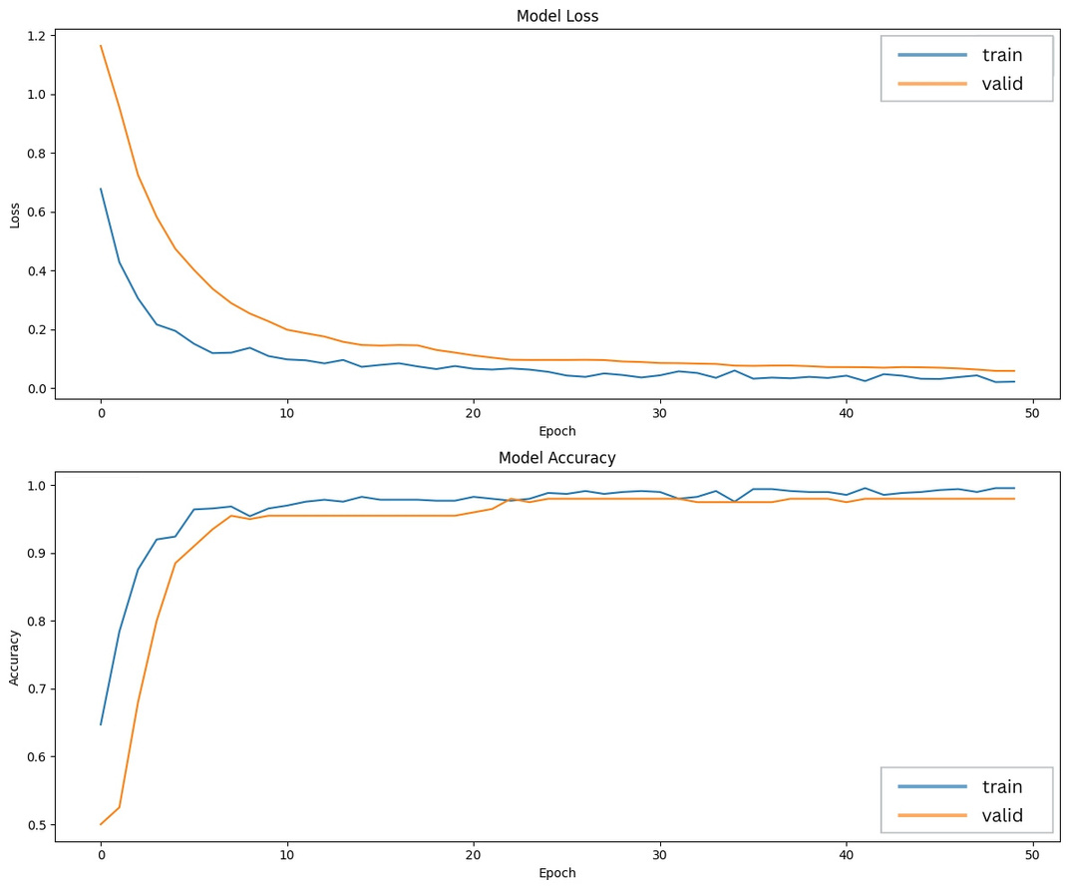
EVALUATION
Grafik Accuracy dan Loss
DenseNet201
Pelatihan model DenseNet201 selama 50 epoch menunjukkan performa yang sangat baik. Grafik loss memperlihatkan penurunan nilai yang stabil untuk data pelatihan dan validasi, berakhir pada angka yang sangat rendah. Sejalan dengan itu, akurasi model meningkat secara signifikan. Pada epoch terakhir, akurasi pelatihan mencapai 99,87% sementara akurasi validasi mencapai 0,9800.

Slide 22
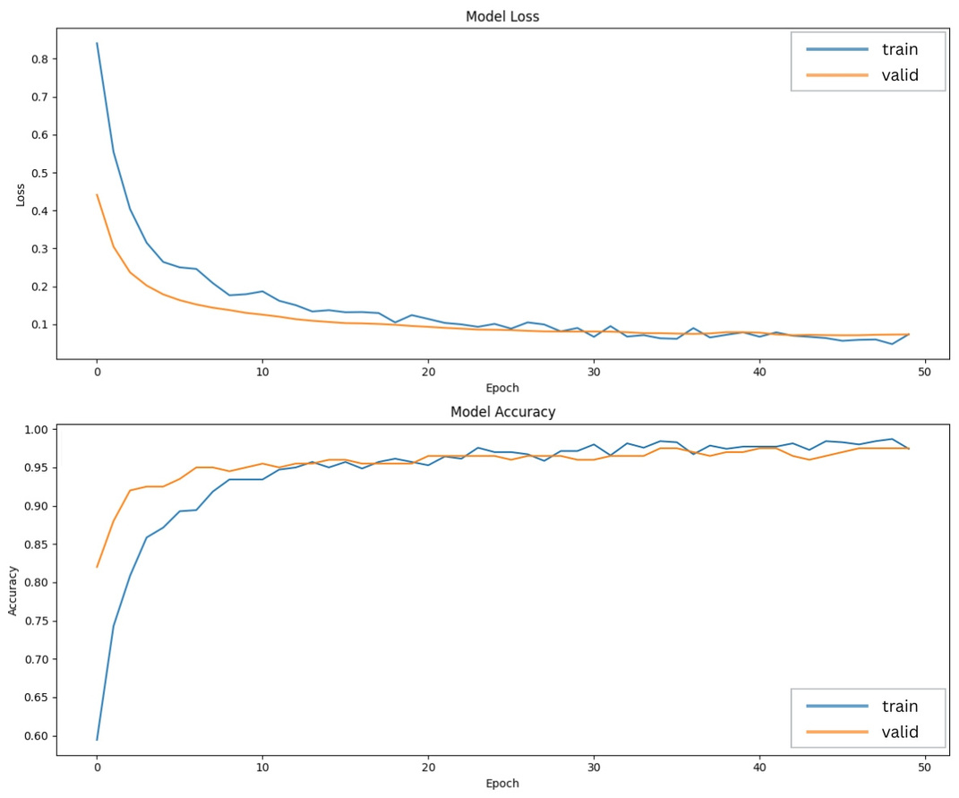
EVALUATION
Grafik Accuracy dan Loss
ResNet50
Pada grafik ResNet50, setelah 50 epoch pelatihan, loss pelatihan dan validasi menunjukkan penurunan signifikan sejak awal dan mulai mendatar setelah beberapa epoch, dengan loss pelatihan lebih rendah dibandingkan validasi. Pada grafik Model Accuracy, akurasi pelatihan meningkat cepat di awal dan mencapai 98,03%, sementara akurasi validasi, mencapai 0,9750.

Slide 23
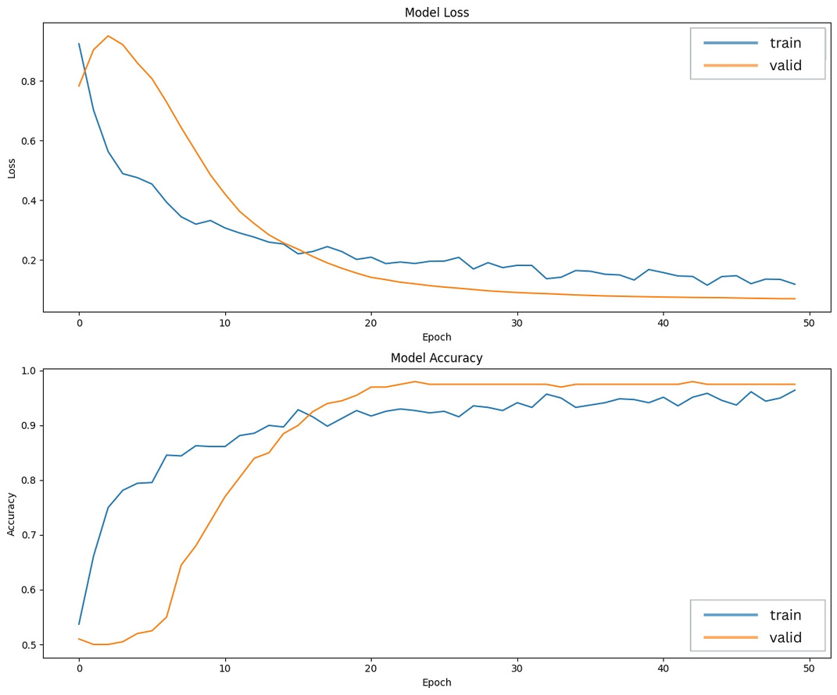
EVALUATION
Grafik Accuracy dan Loss
VGG16
Pada grafik VGG16, setelah 50 epoch pelatihan dengan model VGG16, loss pelatihan dan validasi menunjukkan penurunan tajam di awal pelatihan, kemudian melambat dan stabil. Loss pelatihan sedikit lebih rendah dibandingkan validasi. Pada grafik Model Accuracy, akurasi pelatihan meningkat cepat di awal dan sedikit fluktuasi di akhir, sementara akurasi validasi meningkat lebih lambat. Pada akhir epoch ke-50, akurasi pelatihan mencapai 96,85% dan akurasi validasi 0,9750.

Slide 24
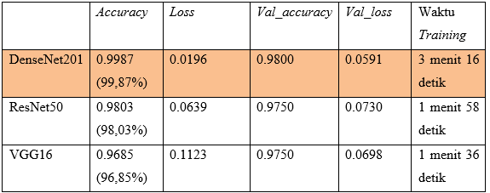
EVALUATION
Perfomance Model

Slide 25
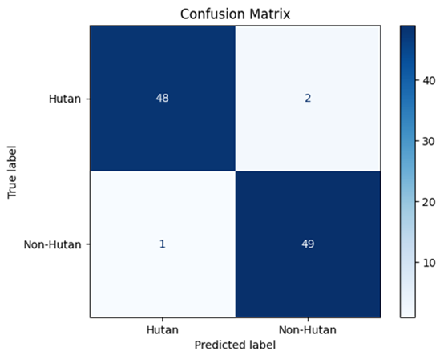

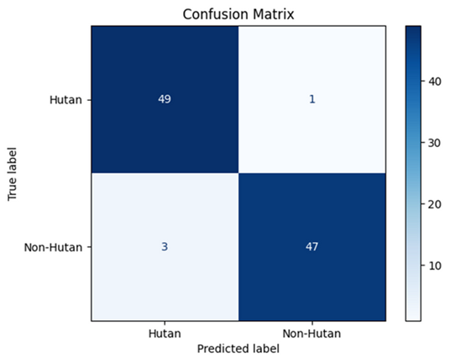
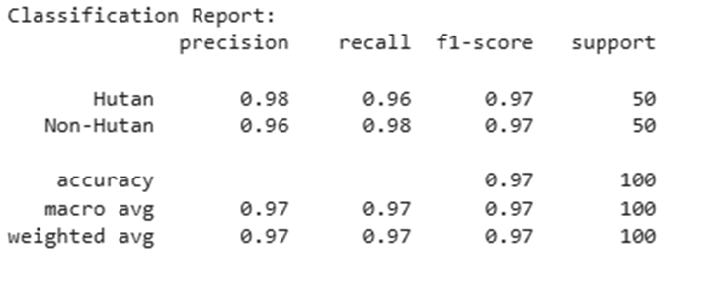
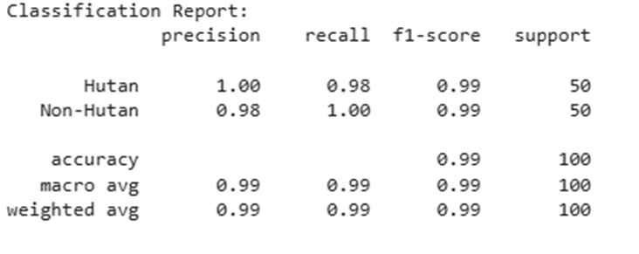
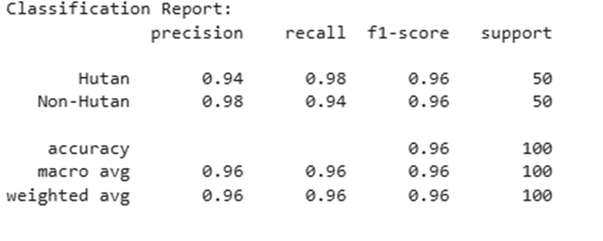
EVALUATION
Confusion Matrix &
Classification Report
DenseNet201
ResNet50
VGG16

Slide 26
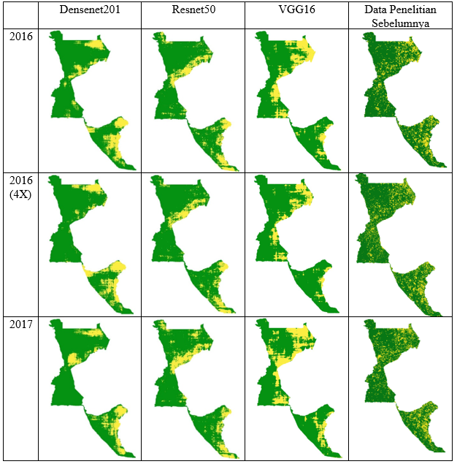
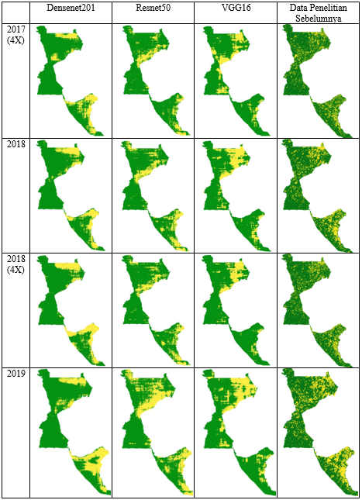
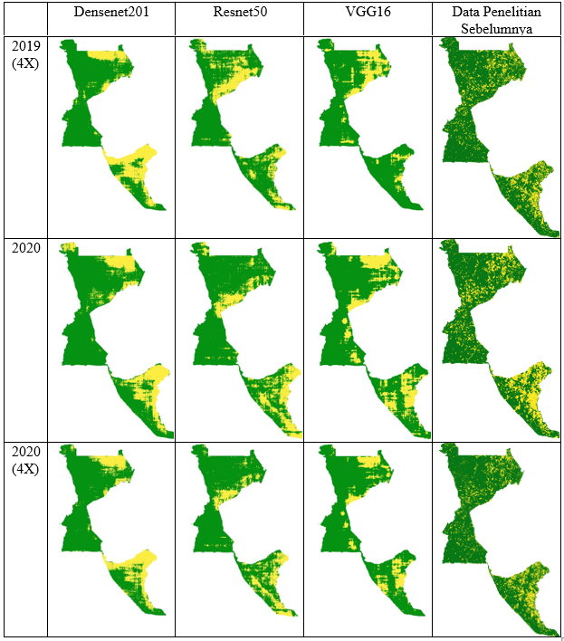
VISUALISASI KLASIFIKASI HUTAN DAN NON-HUTAN BIASA DAN DITINGKATKAN
DenseNet201 menunjukkan hasil yang paling baik dalam hal kejelasan dan ketepatan klasifikasi, serta memberikan hasil yang paling mendekati dengan data penelitian sebelumnya. ResNet50 memiliki performa yang baik dan stabil, tetapi sedikit lebih jauh dari data penelitian sebelumnya dibandingkan DenseNet201. VGG16 menunjukkan hasil yang paling kasar dan kurang akurat.

Slide 27
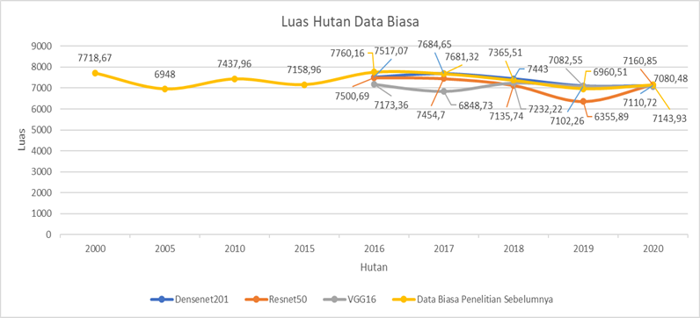
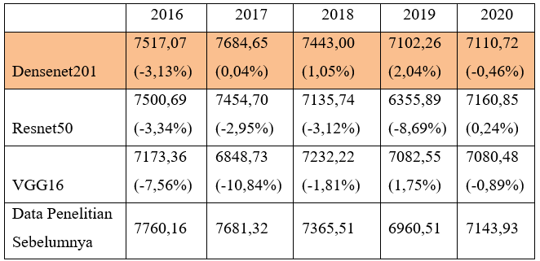
LUAS HUTAN MENGGUNAKAN
DATA PENELITIAN SEBELUMNYA
DenseNet201 adalah model yang paling unggul dan stabil. Model ini (garis biru) menunjukkan hasil paling akurat dengan perbedaan persentase yang sangat kecil terhadap data acuan, seperti hanya 0,04% pada tahun 2017, dan tren grafiknya pun paling mendekati data penelitian sebelumnya. Sebaliknya, ResNet50 (garis oranye) cenderung memberikan hasil di bawah data acuan, dengan fluktuasi signifikan yang puncaknya terjadi pada tahun 2019 dengan selisih -8,69%. Performa VGG16 (garis abu-abu) bahkan lebih tidak konsisten, menunjukkan fluktuasi terbesar dengan kesalahan negatif yang signifikan pada tahun-tahun awal, seperti -10,84% pada tahun 2017. Dengan demikian, dapat disimpulkan bahwa DenseNet201 terbukti menjadi model yang paling andal dalam memprediksi luas hutan, sementara ResNet50 dan VGG16 menunjukkan deviasi dan variabilitas yang jauh lebih besar.

Slide 28
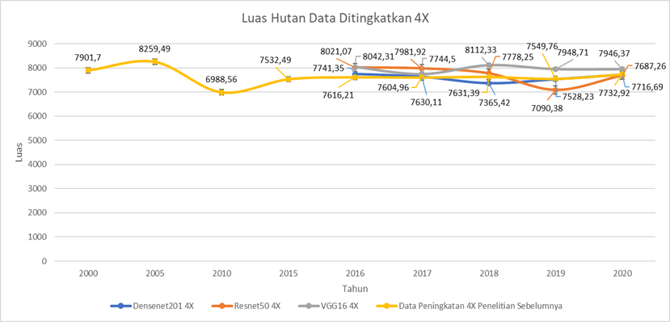
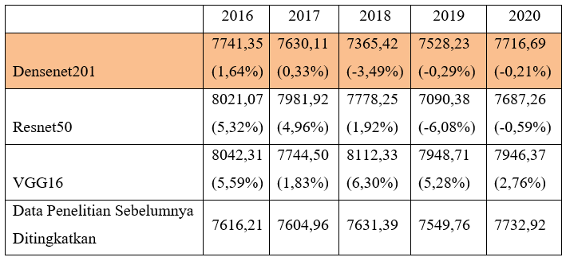
LUAS HUTAN MENGGUNAKAN
DATA PENELITIAN SEBELUMNYA DITINGKATKAN
DenseNet201 (garis biru) terbukti menjadi model yang paling unggul dan stabil. Model ini menunjukkan hasil paling akurat dengan perbedaan yang sangat kecil terhadap data acuan, seperti hanya 0,33% pada tahun 2017, dan tren grafiknya paling mendekati data penelitian sebelumnya. Sebaliknya, ResNet50 (garis oranye) cenderung memberikan hasil di bawah data acuan, dengan fluktuasi signifikan, puncaknya terjadi pada tahun 2019 dengan selisih -6,08%. Performa VGG16 (garis abu-abu) lebih tidak konsisten, menunjukkan fluktuasi terbesar dengan kesalahan negatif yang signifikan pada tahun 2017 sebesar 1,83%, dan peningkatan 5,28% pada 2019. Dengan demikian, dapat disimpulkan bahwa DenseNet201 adalah model yang paling andal dalam memprediksi luas hutan, sementara ResNet50 dan VGG16 menunjukkan deviasi dan variabilitas yang jauh lebih besar.

Slide 29
KESIMPULAN DAN SARAN

Slide 30
KESIMPULAN
Kesimpulan dari penelitian ini menunjukkan bahwa ketiga arsitektur yang dievaluasi DenseNet201, ResNet50, dan VGG16 terbukti efektif untuk tugas klasifikasi tutupan lahan hutan dan non-hutan menggunakan data penginderaan jauh. Meskipun semuanya menunjukkan performa tinggi, DenseNet201 mencapai hasil paling unggul dengan akurasi 99,87%. Posisi selanjutnya ditempati oleh ResNet50 98,03% dan VGG16 96,85%.
Secara keseluruhan, kinerja model-model tersebut dalam mengklasifikasi hutan dan non-hutan juga memperlihatkan bahwa DenseNet201 lebih unggul. Model ini dapat mendeteksi area hutan dan non-hutan dengan baik. Meskipun ResNet50 dan VGG16 juga memberikan hasil yang cukup baik, keduanya tidak seakurat DenseNet201 dalam mengklasifikasikan citra penginderaan jauh.
Berdasarkan analisis perubahan luas hutan di Taman Buru Semidang Bukit Kabu, model DenseNet201 menunjukkan hasil yang lebih baik dan konsisten dalam mendeteksi luas tutupan hutan antara 2016 hingga 2020. Luas hutan yang terdeteksi oleh DenseNet201 pada data asli adalah 7517,07 ha pada 2016 (-3,13%), 7684,65 ha pada 2017 (0,04%), 7443,00 ha pada 2018 (1,05%), 7102,26 ha pada 2019 (2,04%), dan 7110,72 ha pada 2020 (-0,46%). Untuk data yang ditingkatkan, luas hutan yang terdeteksi adalah 7741,35 ha pada 2016 (1,64%), 7630,11 ha pada 2017 (0,33%), 7365,42 ha pada 2018 (-3,49%), 7528,23 ha pada 2019 (-0,29%), dan 7716,69 ha pada 2020 (-0,21%). Meskipun model lain seperti ResNet50 dan VGG16 memberikan hasil yang baik, DenseNet201 tetap lebih baik dalam mengklasifikasikan perubahan luas hutan secara keseluruhan selama periode tersebut.

Slide 31
SARAN
Penelitian ini masih memiliki beberapa kekurangan. Untuk penelitian selanjutnya, disarankan menggunakan citra beresolusi lebih tinggi, ekstraksi fitur yang lebih spesifik (seperti indeks vegetasi, tekstur, atau segmentasi), serta pemahaman mendalam terhadap data. Pemilihan arsitektur dan hyperparameter yang tepat juga penting untuk mengoptimalkan kinerja klasifikasi citra.

Slide 32
UNIVERSITAS
BENGKULU
TERIMA KASIH

